Slide 1
Курс «Программирование на Java» - Классы и Объекты

Slide 2

Рассматриваемые вопросы
Курс «Программирование на Java» - Классы и Объекты
Модификаторы доступа (Access Modifiers)
Концепция ООП
Идентификаторы
Понятие класс, объект

Slide 3
Концепция ООП
Курс «Программирование на Java» - Классы и Объекты
Объектно-ориентированное программирование - парадигма программирования, в которой главной идеей являются понятия объектов и классов
ООП возникло в результате развития идей процедурного программирования, где данные и функции (методы) их обработки формально не связаны
public class ModifiersExample {
public int a;
protected int b;
int c;
private int d;
}

Slide 4
Модификаторы доступа
Курс «Программирование на Java» - Классы и Объекты
Java предоставляет ряд модификаторов доступа, чтобы задать уровни доступа для классов, переменных, методов и конструкторов.
Существует четыре доступа:
public - видимый для всех
protected - видимый для пакета и всех подклассов
default (без модификатора)- видимый только в пакете
private - видимый только для класса

Slide 5
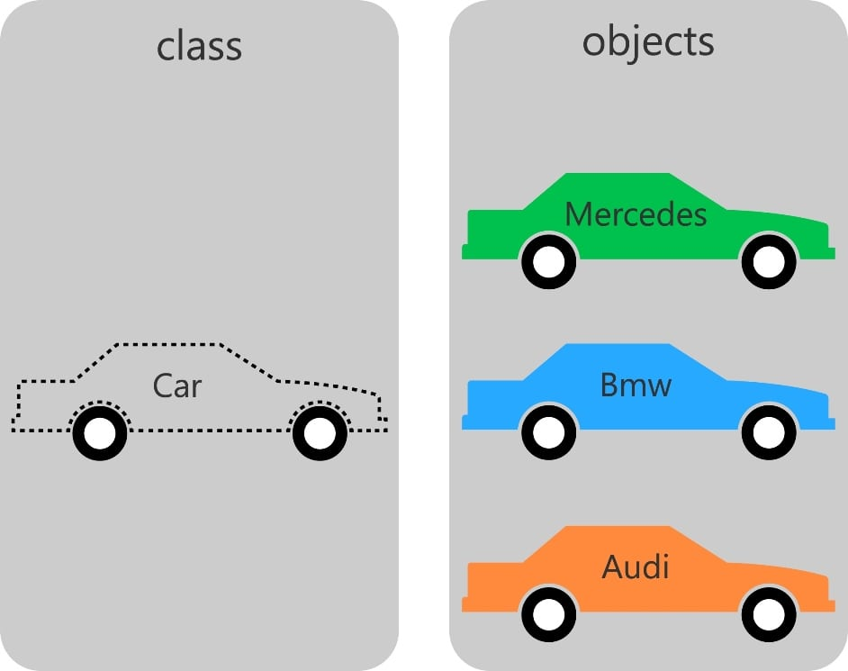
Класс и Объект
Курс «Программирование на Java» - Классы и Объекты
Класс - прототип, чертеж, определяет структуру и поведение создаваемых объектов
Объект - конкретный, реальный экземпляр класса

Slide 6
Поле и метод класса
Курс «Программирование на Java» - Классы и Объекты
Класс в Java имеет два основных элемента:
Поле (field) - имеет идентификатор, тип данных и значение (переменное или постоянное)
Метод (method) - имеет идентификатор, аргументы (входные параметры), возвращаемое значение или void, тело

Slide 7
Класс в Java
Курс «Программирование на Java» - Классы и Объекты
public class Car {
// поля класса
private String manufacturer;
private String color;
private Integer engineVolume;
// конструктор
public Car(String manufacturer, String color, Integer engineVolume) {
this.manufacturer = manufacturer;
this.color = color;
this.engineVolume = engineVolume;
}
// методы
public void paint() {
color = "white";
}
public void move() { /* ... */ }
}

Slide 8
Идентификаторы
Курс «Программирование на Java» - Классы и Объекты
// идентификатор пакета
package com.academy;
public class Phone {
//поле
private int price;
// конструктор
public Phone(int price) {
this.price = price;
}
// метод, возвращающий значение
public int getPrice() {
return price;
}
// метод с параметрами
public void setPrice(int price) {
this.price = price;
}
}
Идентификаторы - это имена пакетов, классов, интерфейсов, объектов, полей, методов, переменных, параметров методов и т.д.
Названия идентификаторов выбираются по следующим правилам
должны начинаться с буквы или символа “_” и “$”
могут содержать латинские буквы, символы подчеркивания или цифры без пробелов
названия идентификаторов не должны совпадать с ключевыми словами языка Java
Длина идентификатора в Java любая

Slide 9
Объекты
Курс «Программирование на Java» - Классы и Объекты
Все объекты имеют одинаковые наборы полей данных (атрибуты объекта), но с независимыми значениями этих данных для каждого объекта
Значения полей данных объекта задают его состояние, а методы - его поведение. Сами объекты безымянны, и доступ к ним осуществляется только через ссылочные переменные
// тип идентификатор конструирование объекта
Man man = new Man();

Slide 10
Конструкторы
Курс «Программирование на Java» - Классы и Объекты
Конструктор - это метод класса, который инициализирует новый объект после его создания. Имя конструктора всегда совпадает с именем класса, в котором он расположен. У конструкторов нет типа возвращаемого результата - никакого, даже void
public class Man {
// поля
private String firstName;
private String lastName;
//конструкторы
public Man() {
}
public Man(String firstName) {
this.firstName = firstName;
}
public Man(String firstName, String lastName) {
this.firstName = firstName;
this.lastName = lastName;
}
}

Slide 11
Конструкторы по умолчанию
Курс «Программирование на Java» - Классы и Объекты
public class Course {
private String title;
private String description;
// no constructors
public String getTitle() { return title; }
public void setTitle(String title) { this.title = title; }
public String getDescription() { return description; }
public void setDescription(String description) { this.description = description; }
public static void main(String[] args) {
//вызов конструктора по умолчанию
final Course course = new Course();
course.setTitle("Java Course");
}
}

Slide 12
Конструкторы c параметрами
Курс «Программирование на Java» - Классы и Объекты
public class Course {
private String title;
private String description;
public Course(String title) {
this.title = title;
}
public Course(String title, String description) {
this.title = title;
this.description = description;
}
public String getTitle() { return title; }
public String getDescription() { return description; }
public static void main(String[] args) {
final Course course = new Course("Java Course", "Java Core Basics");
}
}

